Slide 1

Programowanie Aplikacji WWW
Prezentacja projektu – Maciej Borkowski

Slide 2

Temat projektu – serwis do czarterowania jachtów
Aplikacja pozwalająca użytkownikowi w roli wynajmującego dokonywać rezerwacji jachtów na podstawie istniejących ofert, zaś użytkownikowi w roli najemcy dodawać do systemu jachty, tworzyć oferty oraz zarządzać rezerwacjami.

Slide 3
Dowolny użytkownik
Ma możliwość przeglądania ofert nie będąc zalogowanym.
Do realizacji funkcjonalności najemcy bądź wynajmującego wymagane jest zalogowanie do systemu.
Użytkownik rejestruje się podając swoje dane (dodatkowo dane firmy, jeżeli reprezentuje firmę), dane do logowania – adres e-mail oraz hasło, a także wybiera rolę wynajmującego lub najemcy. Po poprawnej rejestracji do aktywacji konta wymagane jest podanie kodu aktywującego wysłanego na adres e-mail.
Użytkownik ma możliwość resetu zapomnianego hasła - po wpisaniu adresu e-mail zostaje wysłany kod umożliwiający reset.
Użytkownik może edytować niektóre swoje dane, zmieniać hasło, usunąć konto oraz wylogować się z aplikacji.

Slide 4
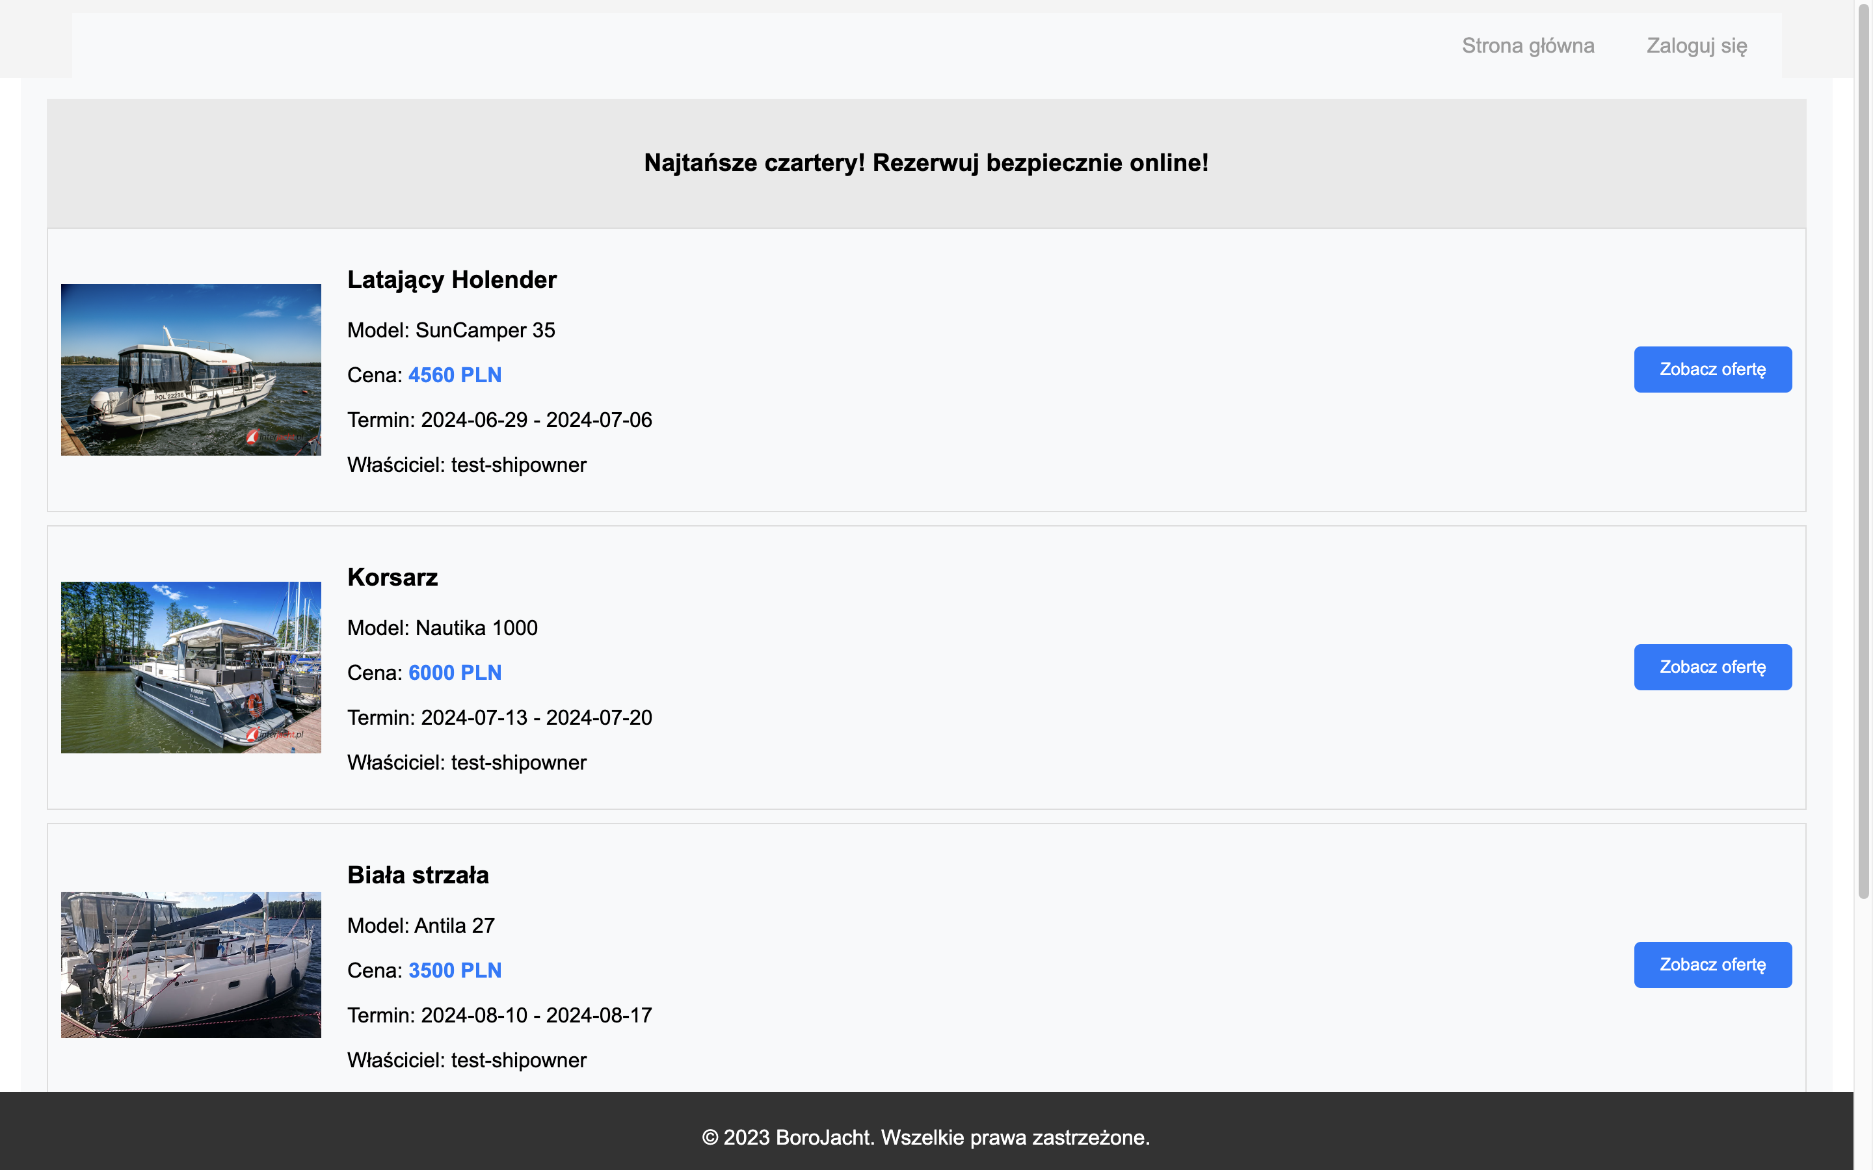
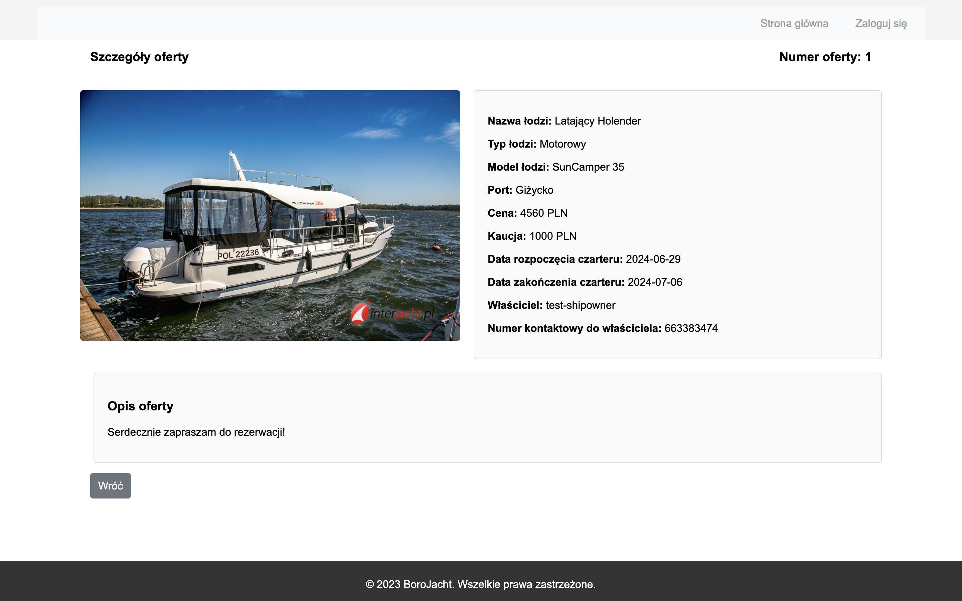
Przeglądanie ofert bez logowania

Slide 5
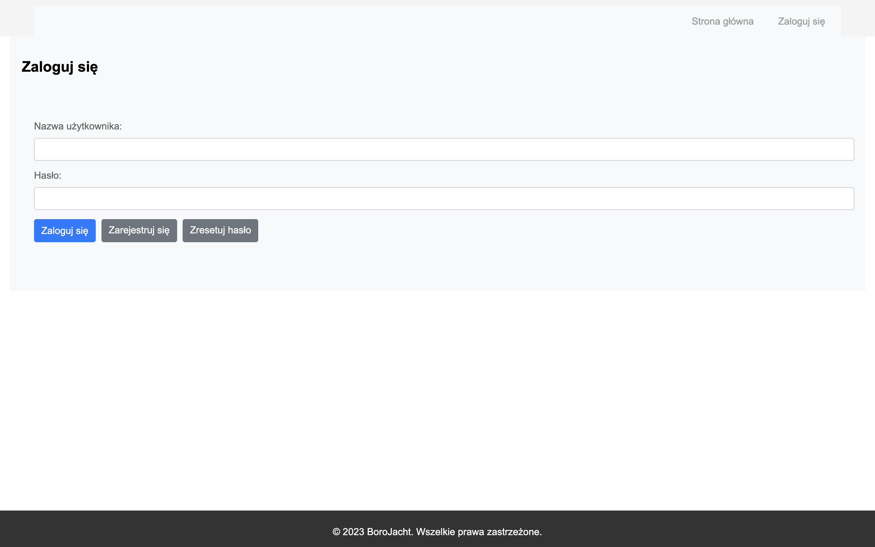
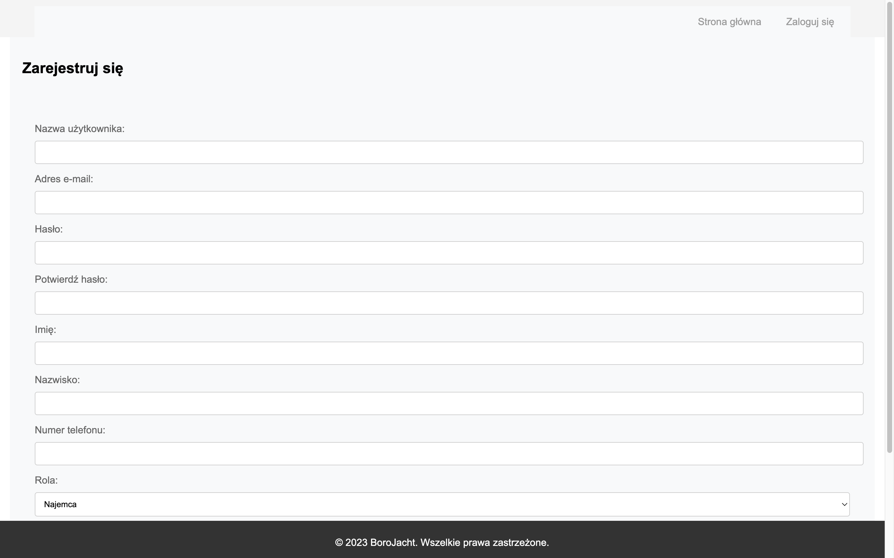
Formularz logowania i rejestracji

Slide 6
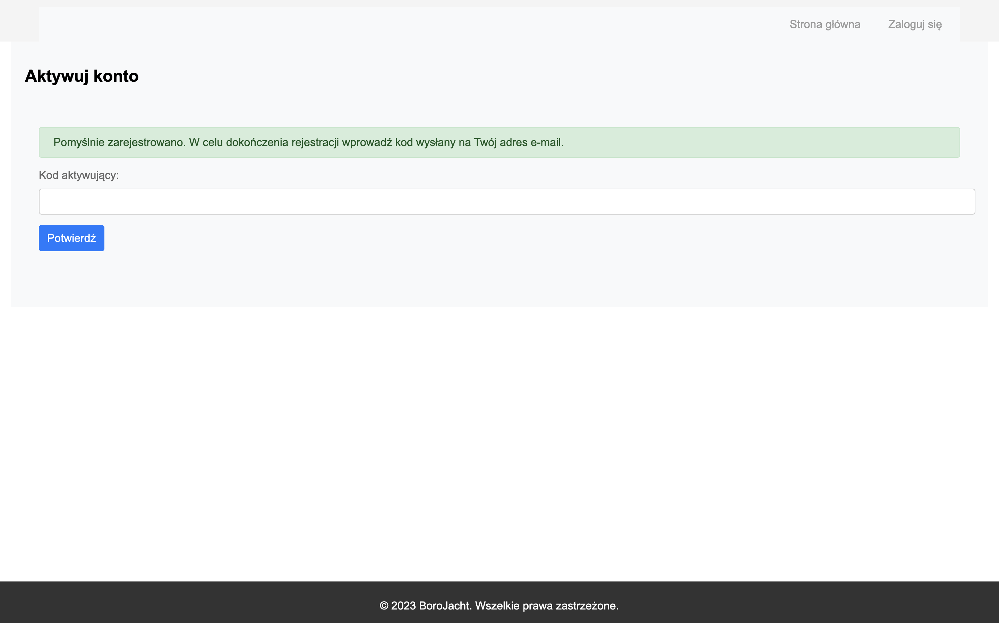
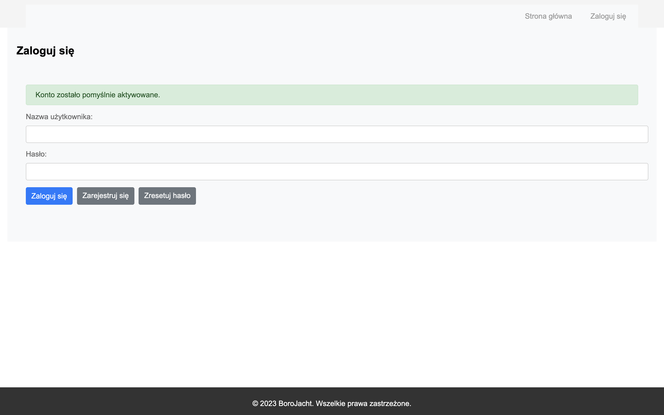
Aktywacja konta

Slide 7
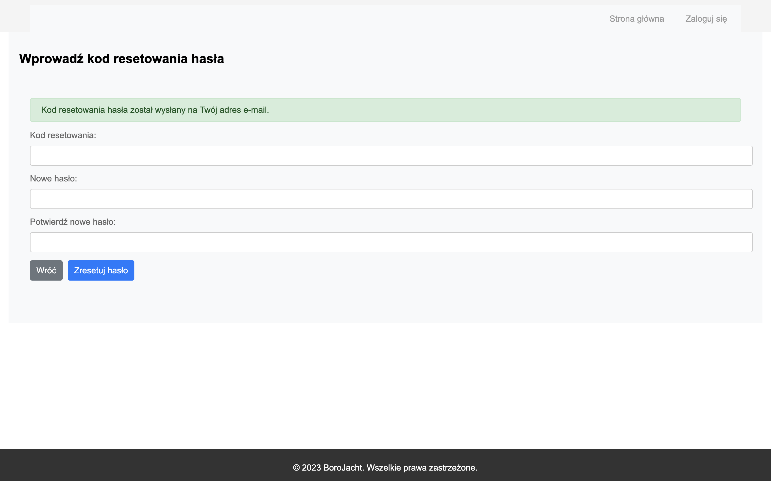
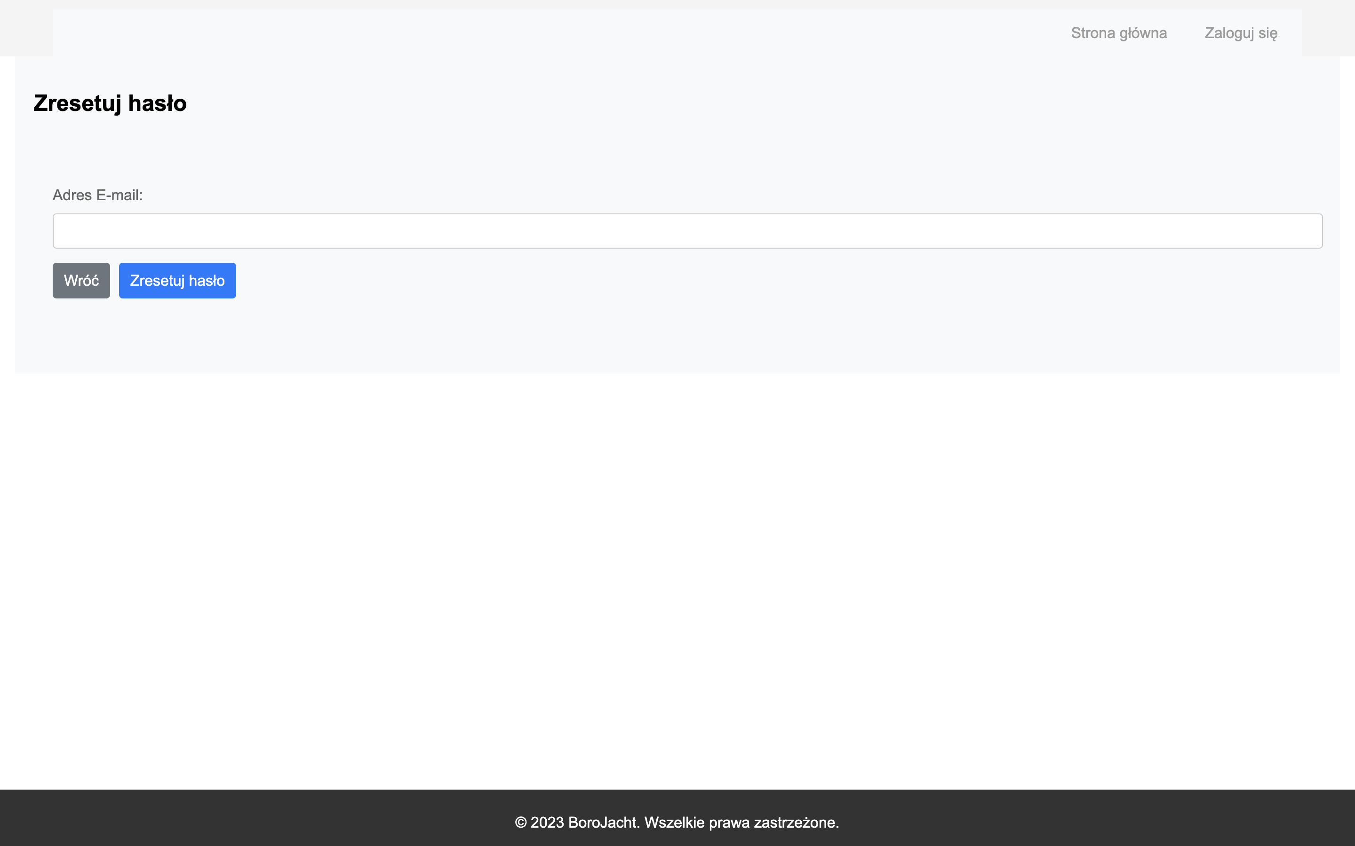
Reset zapomnianego hasła

Slide 8
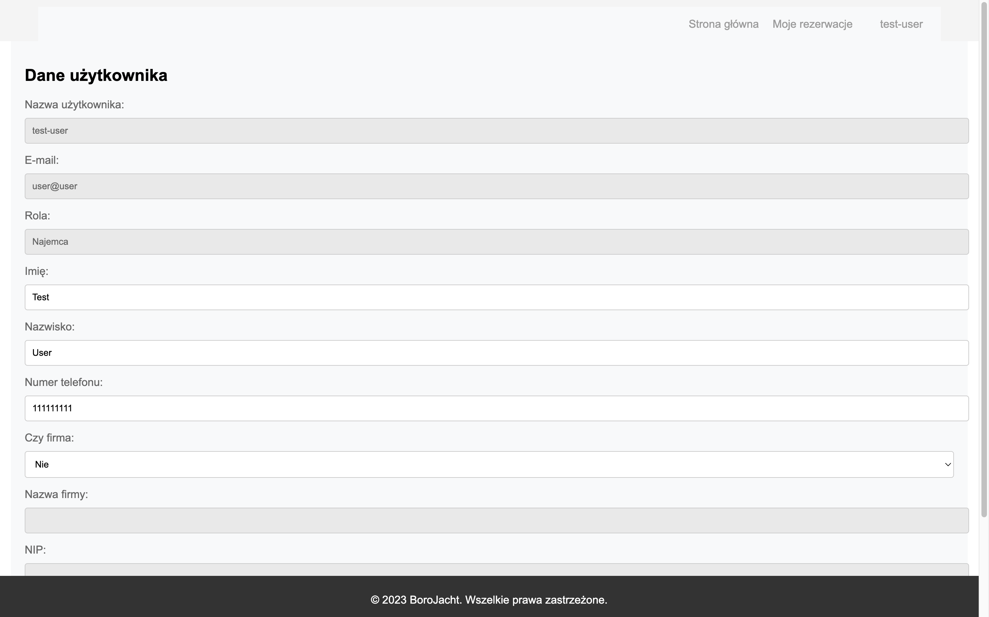
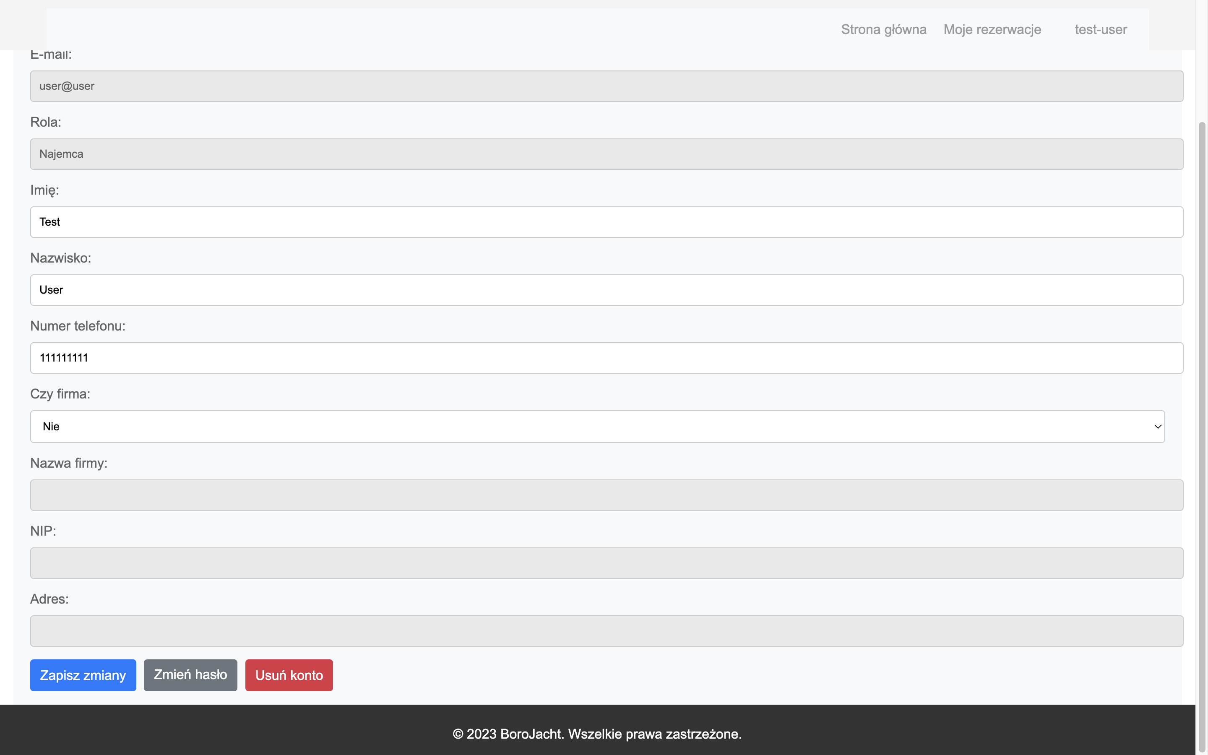
Podgląd i edycja danych użytkownika

Slide 9
Użytkownik w roli wynajmującego
Może dodawać swoje jachty do systemu, edytować ich dane oraz usuwać.
Na podstawie dodanych jachtów może tworzyć oferty, które są widoczne dla pozostałych użytkowników, może je również edytować i usuwać.
Po zarezerwowaniu oferty przez innego użytkownika może zarządzać dokonaną rezerwacją.

Slide 10
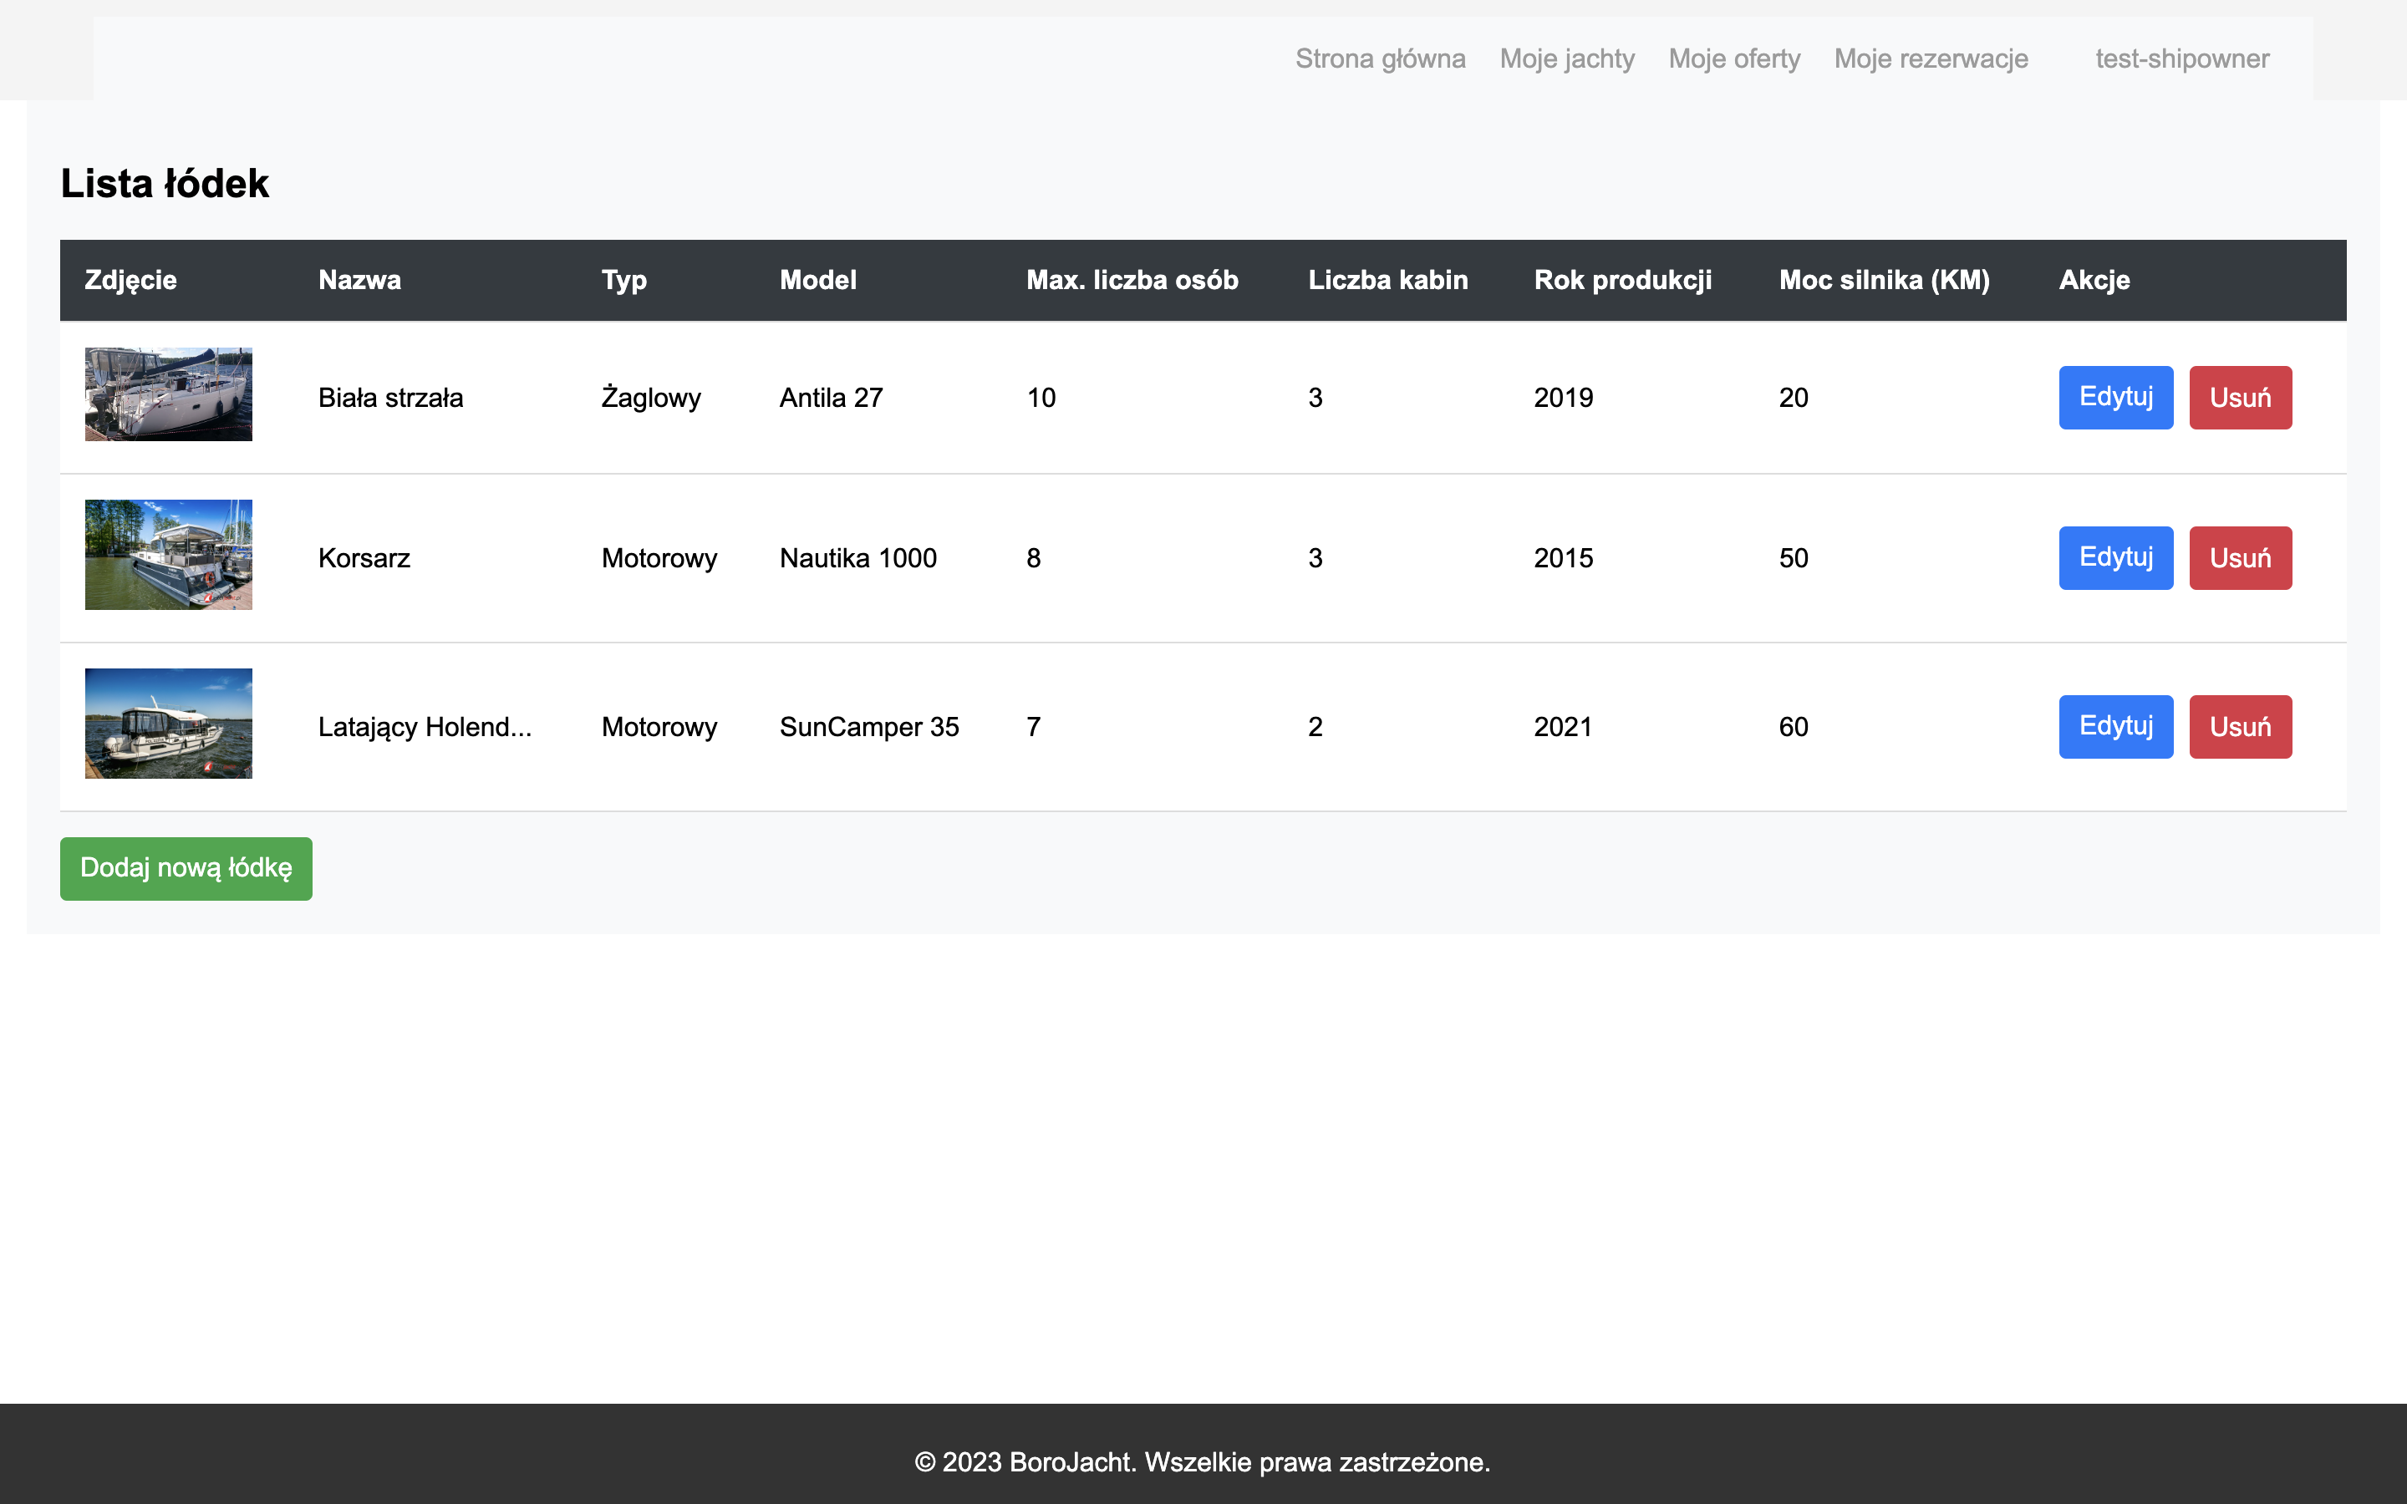
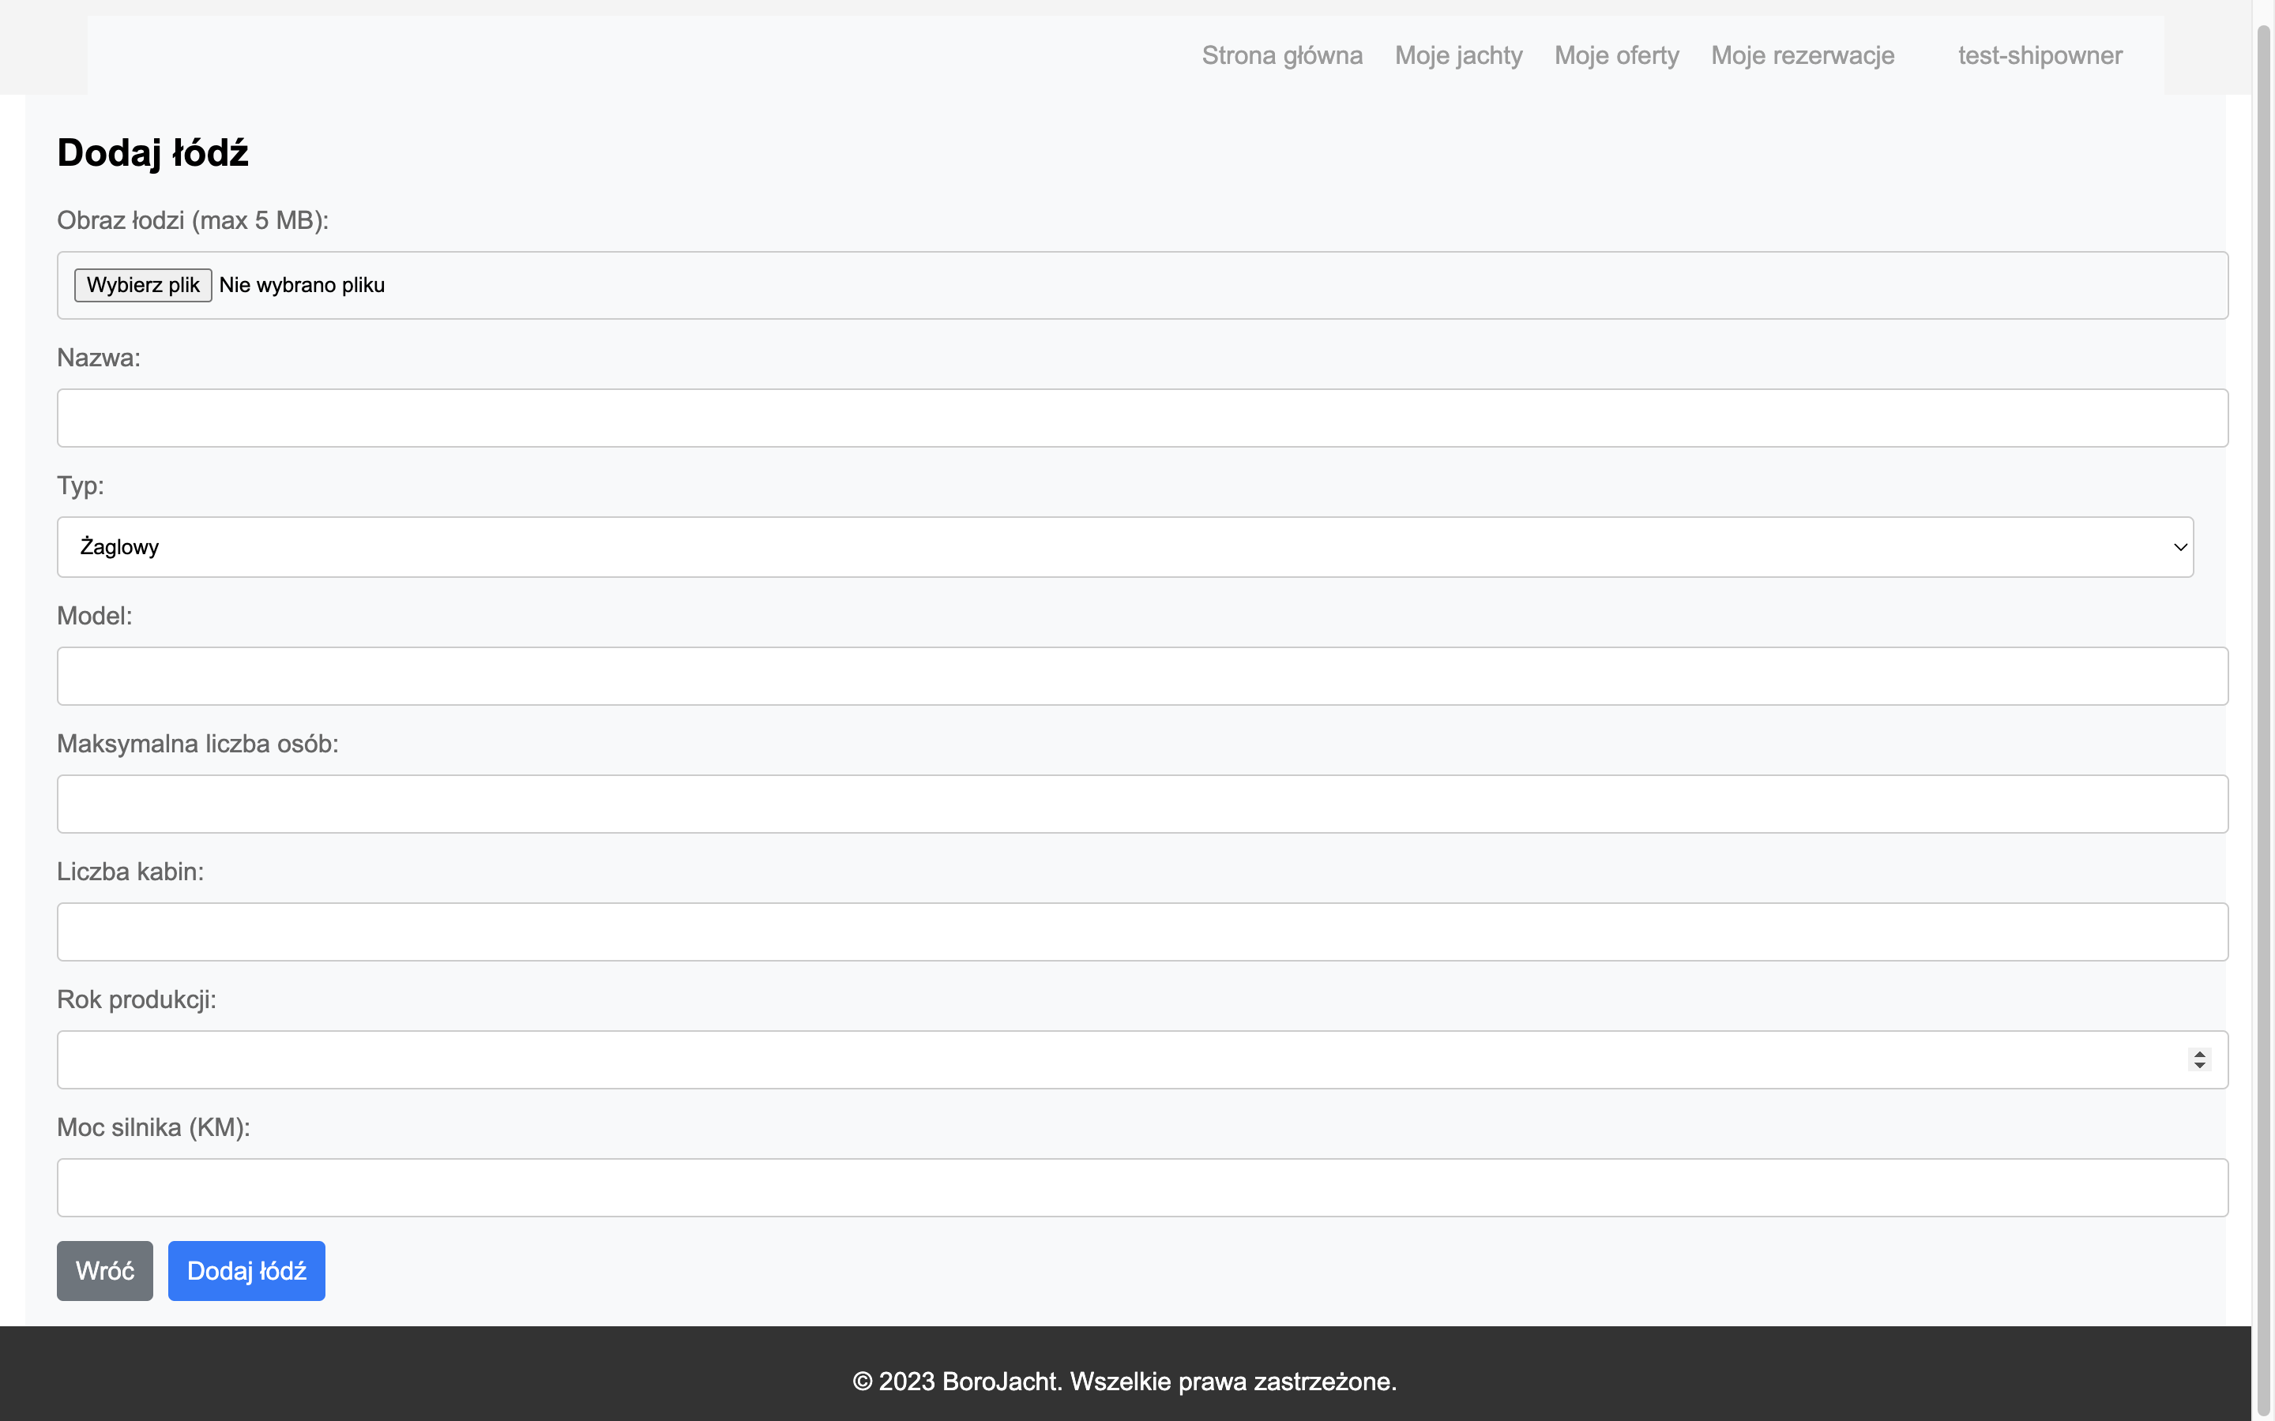
Lista oraz formluarz dodawania łodzi

Slide 11
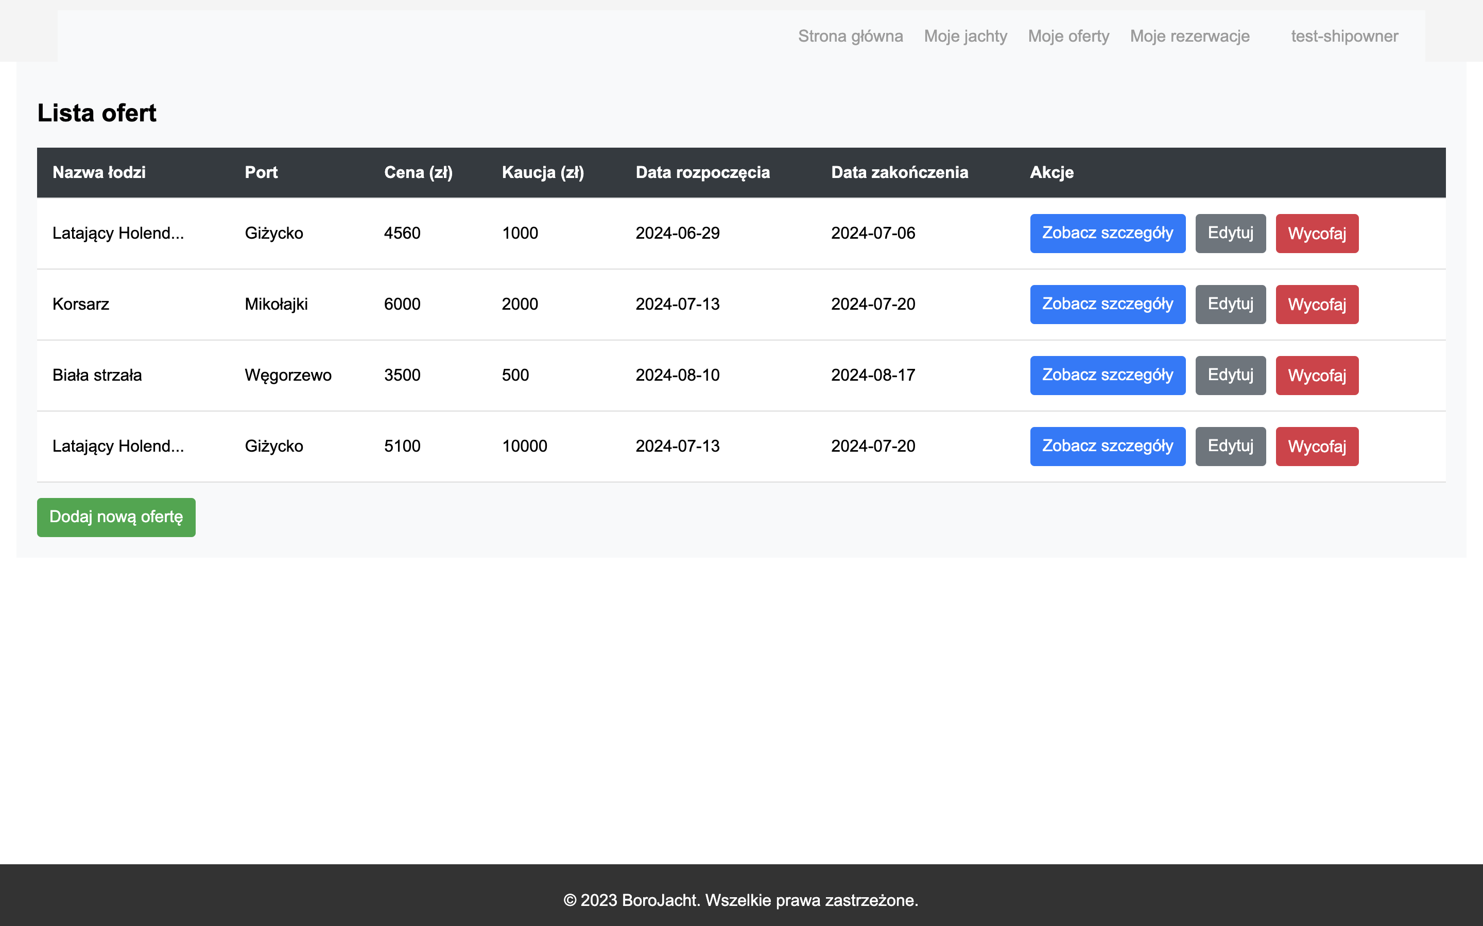
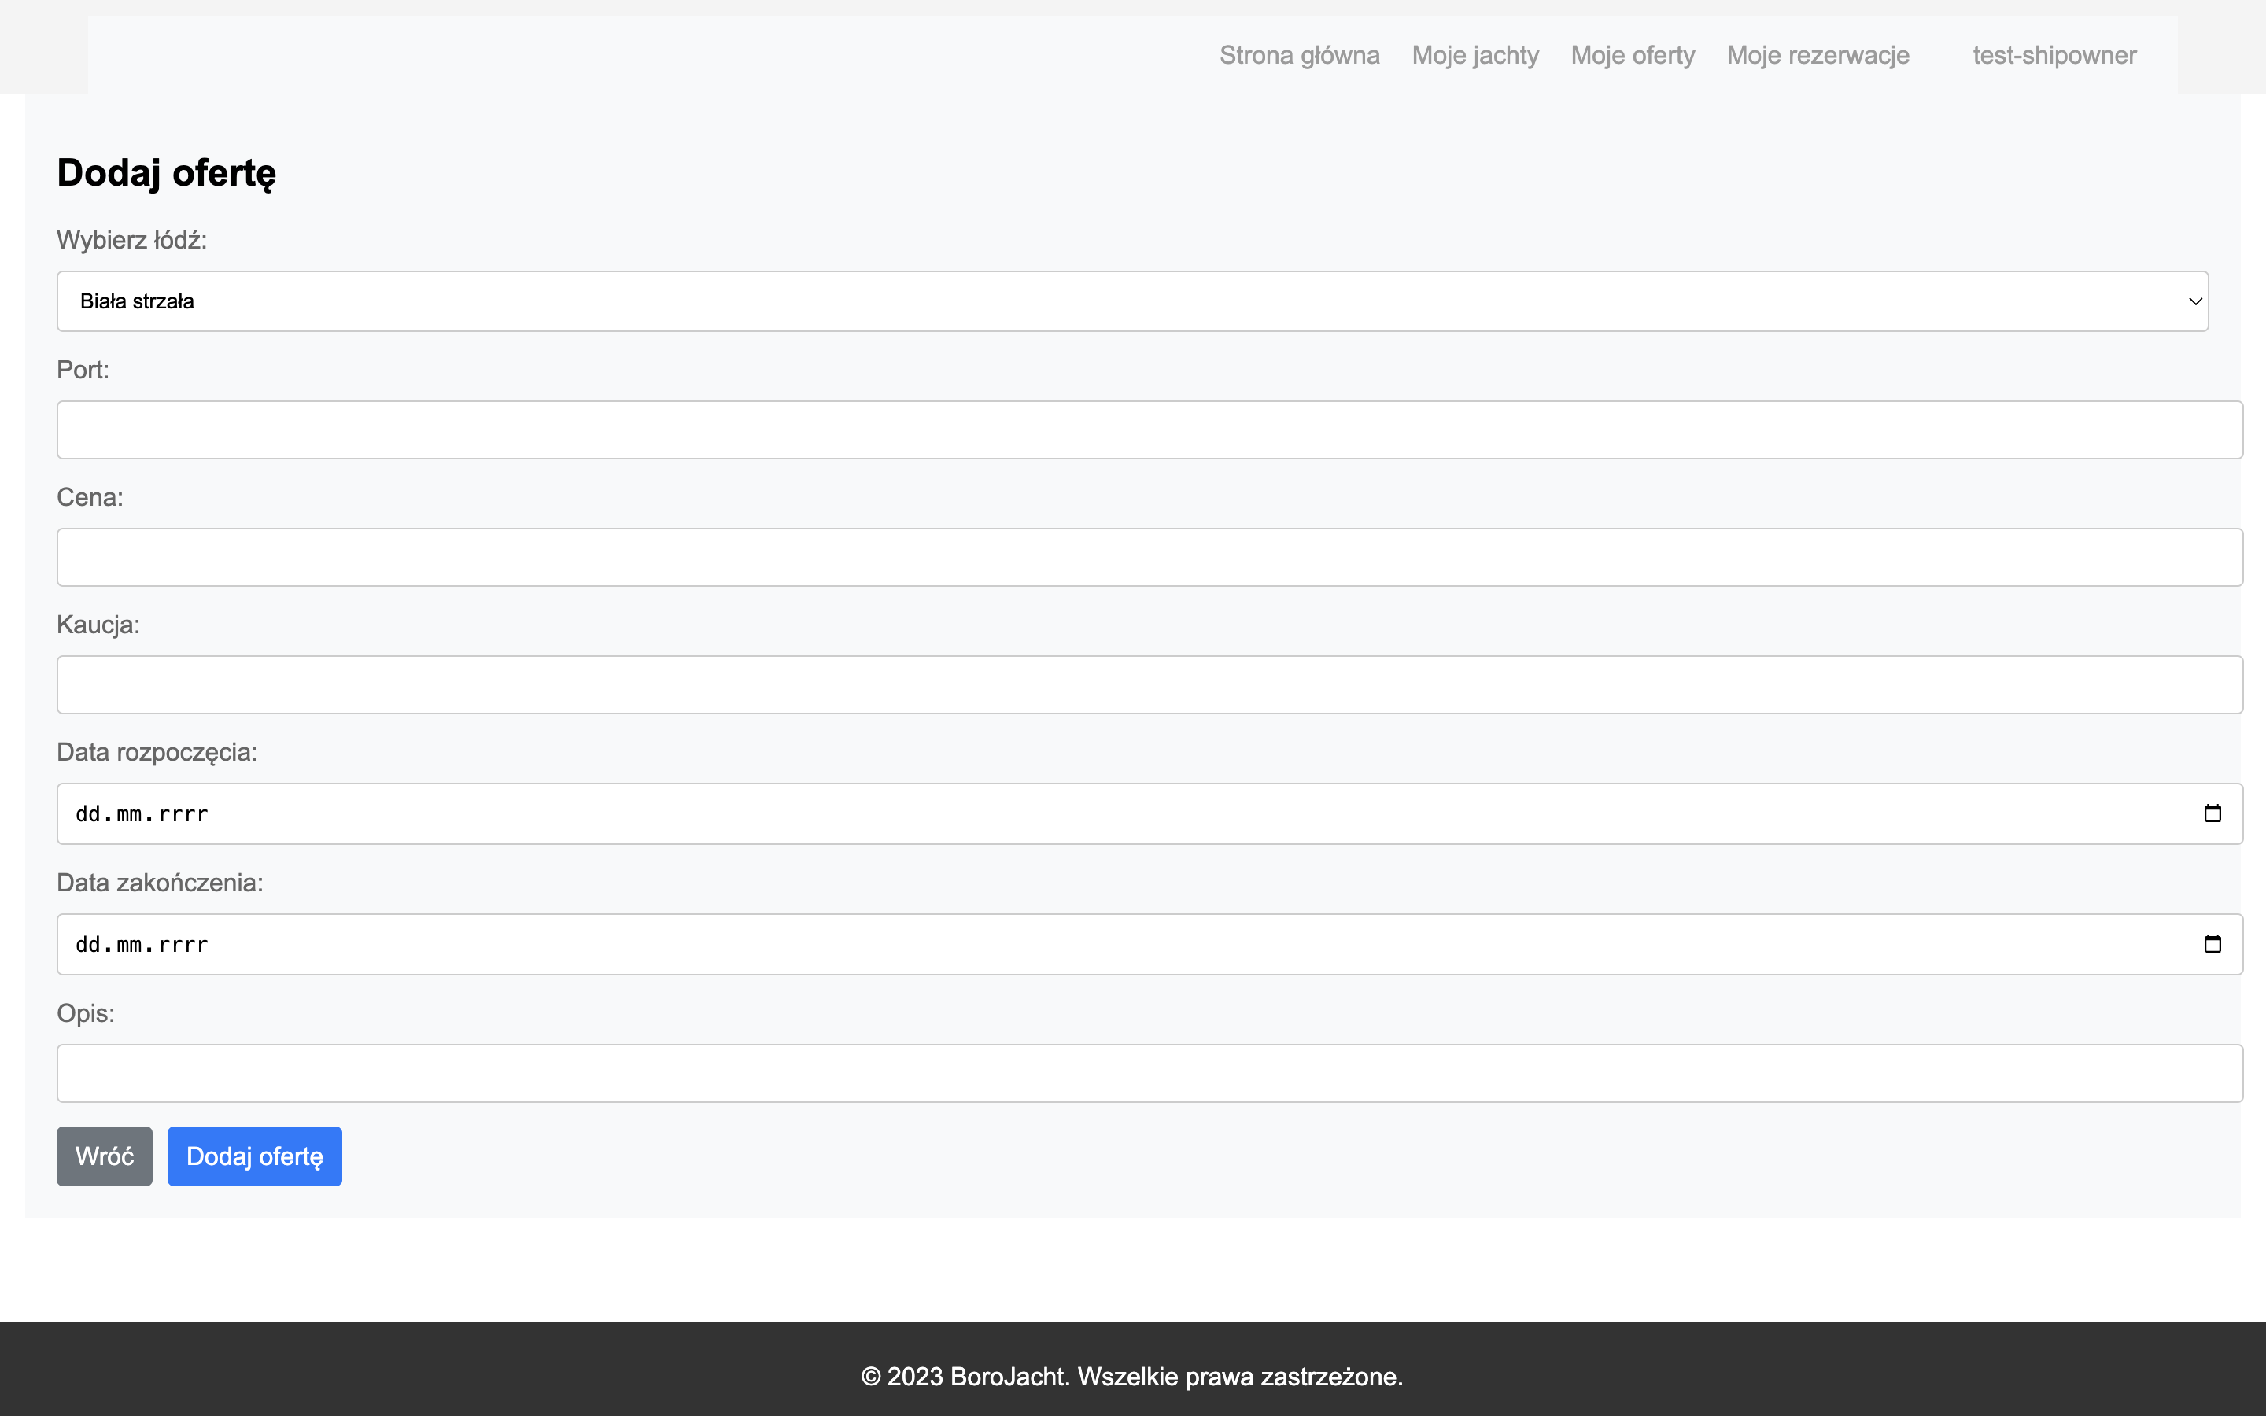
Lista oraz formluarz dodawania oferty

Slide 12
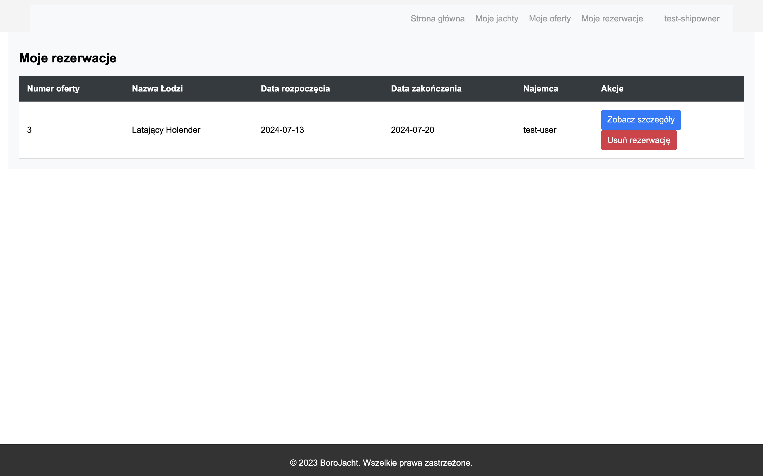
Lista rezerwacji dokonanych przez najemców

Slide 13
Użytkownik w roli najemcy
Może przeglądać dostępne wystawione oferty.
Może dokonać rezerwacji i wycofać rezerwację.

Slide 14
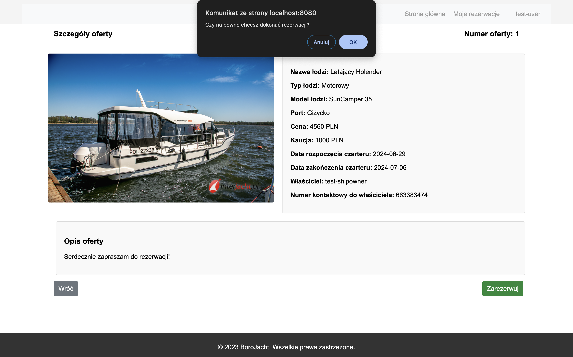
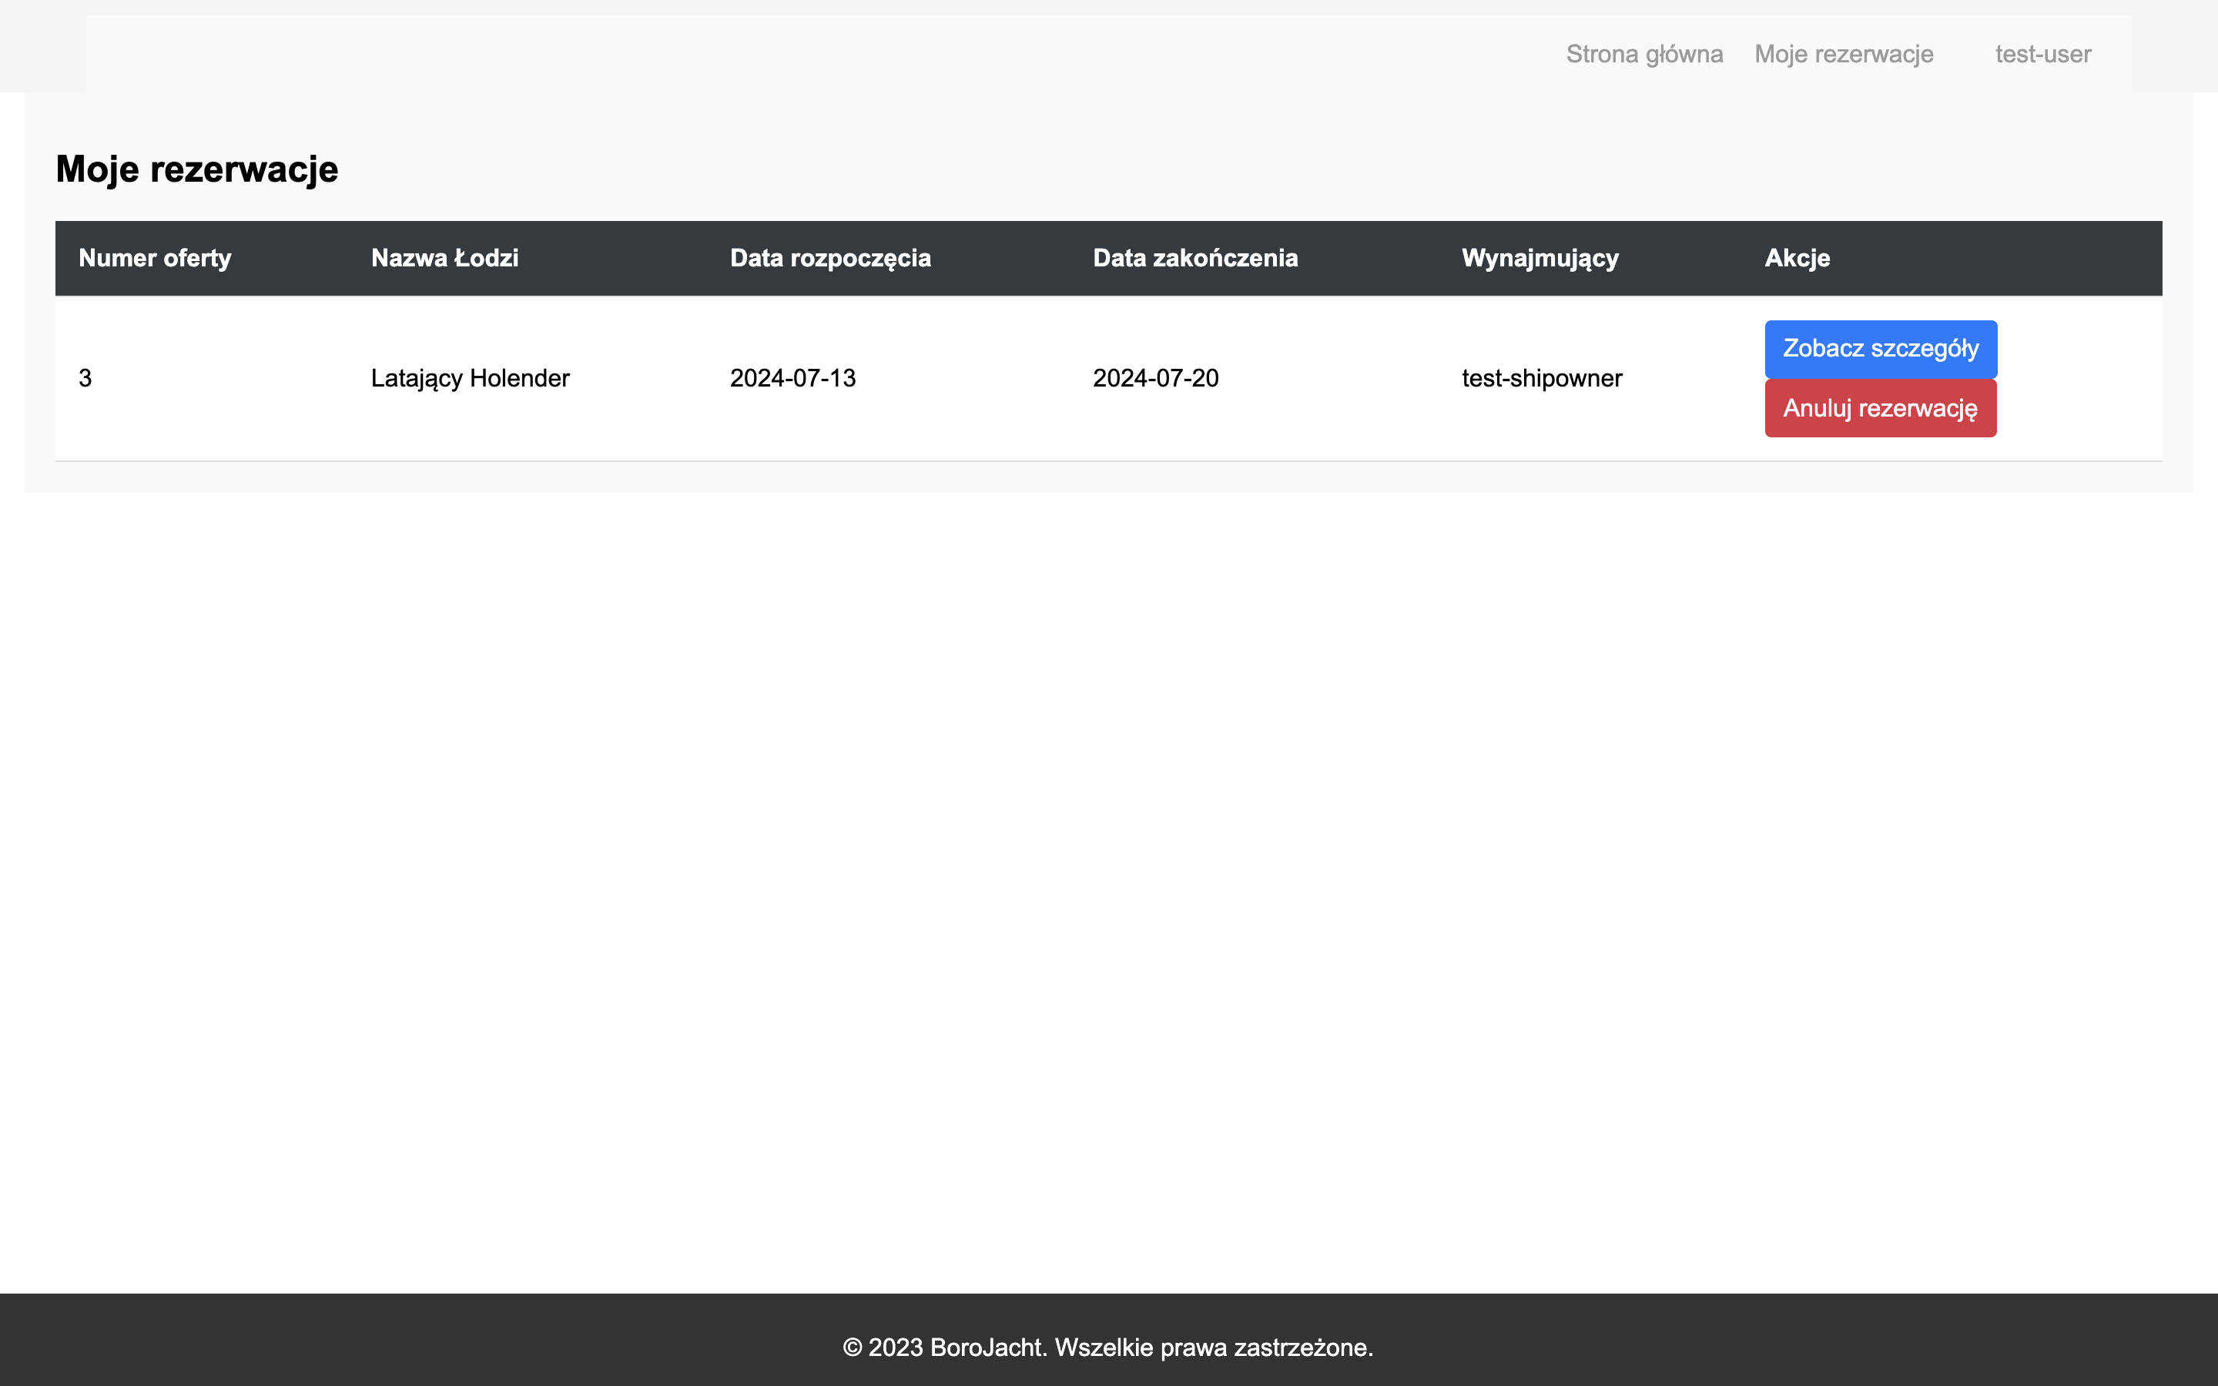
Możliwość dokonania rezerwacji dostępnej oferty oraz przeglądania swoich rezerwacji

Slide 15
Konto administratora
Tworzone automatycznie przy pierwszym starcie aplikacji
Dostępna możliwość usuwania użytkowników oraz edycji i usuwania jachtów i ofert

Slide 16
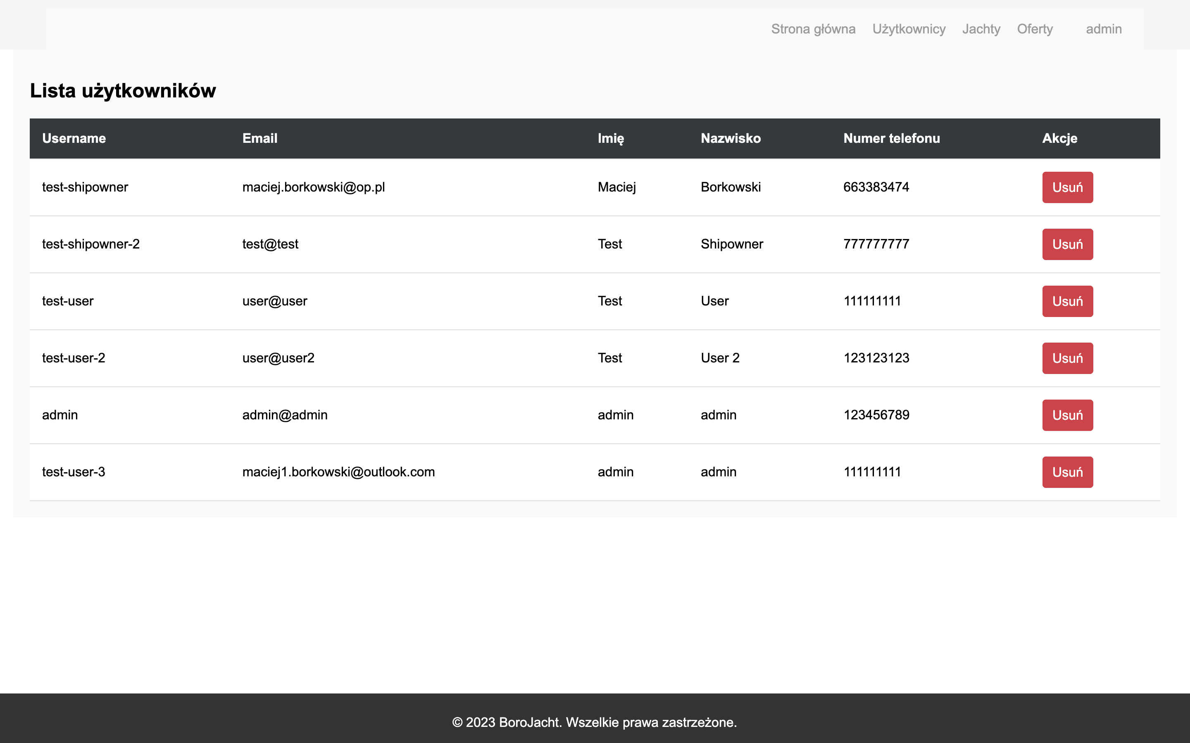
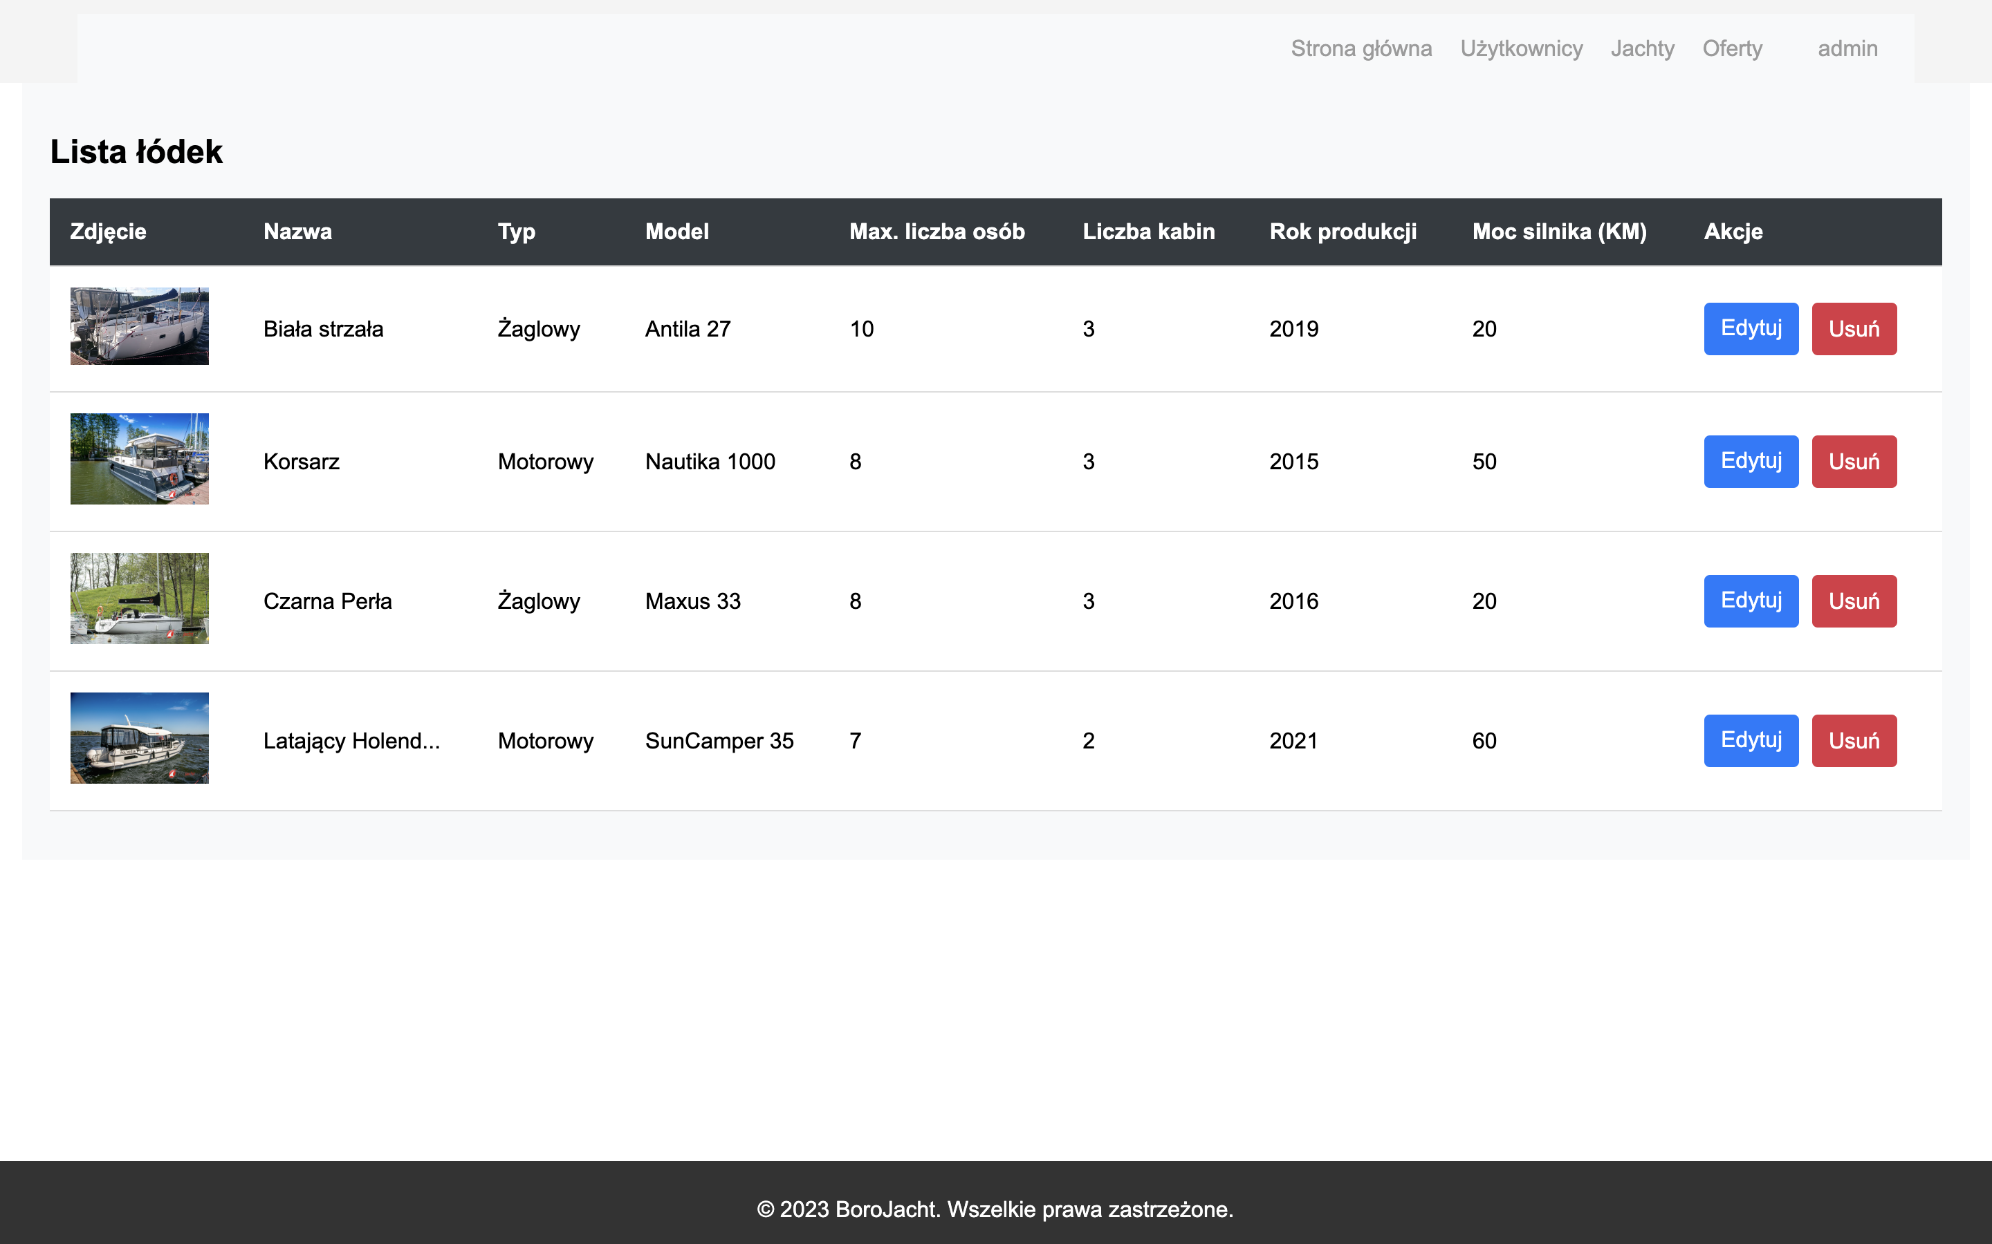
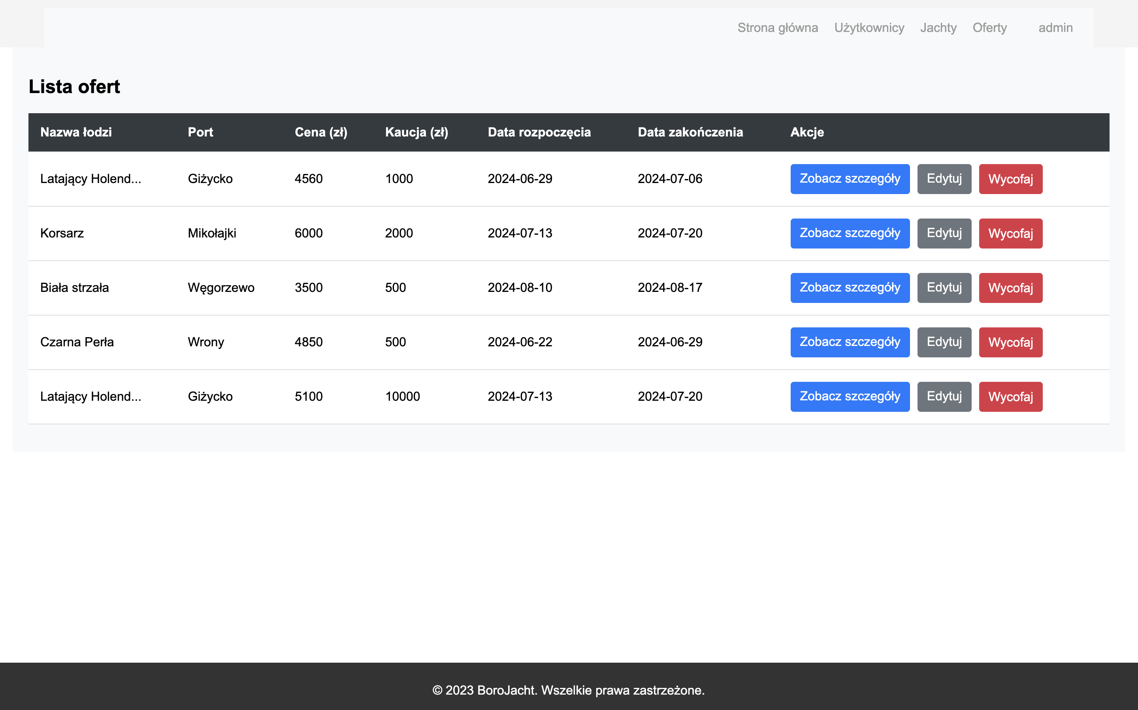
Widoki dla konta administratora

Slide 17
Dodatkowo
Pełna walidacja pól formularzy zarówno po stronie serwera jak i klienta.
Wyświetlanie komunikatów sukcesów i porażek.
Pokrycie kodu testami jednostkowymi i integracyjnymi na poziomie 70%.
Łatwa możliwość wdrożenia aplikacji na dowolnym urządzeniu przy użyciu Dockera.

Slide 18
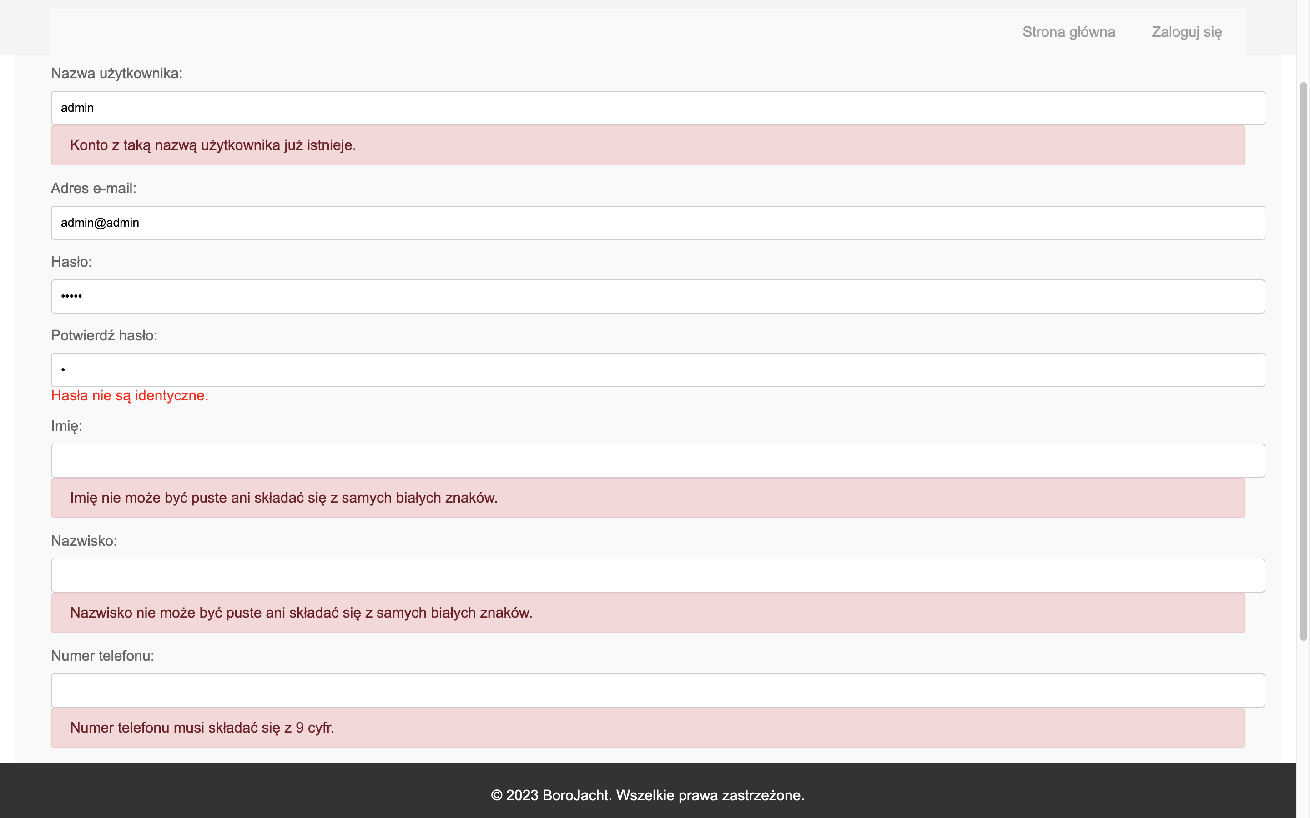
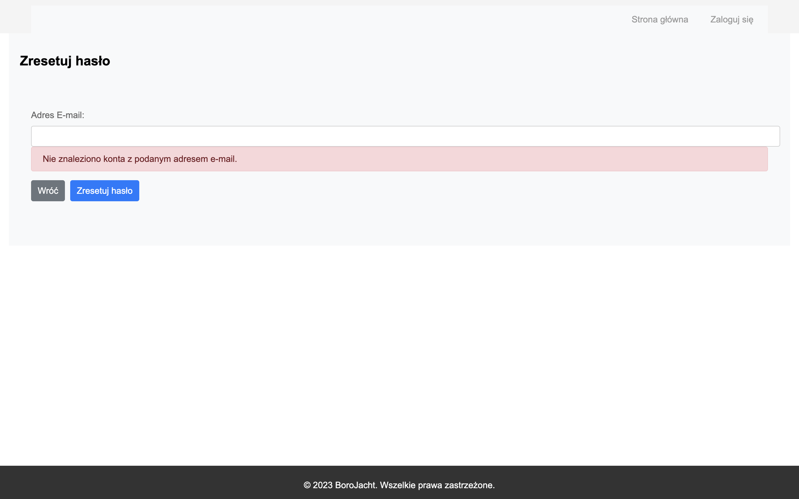
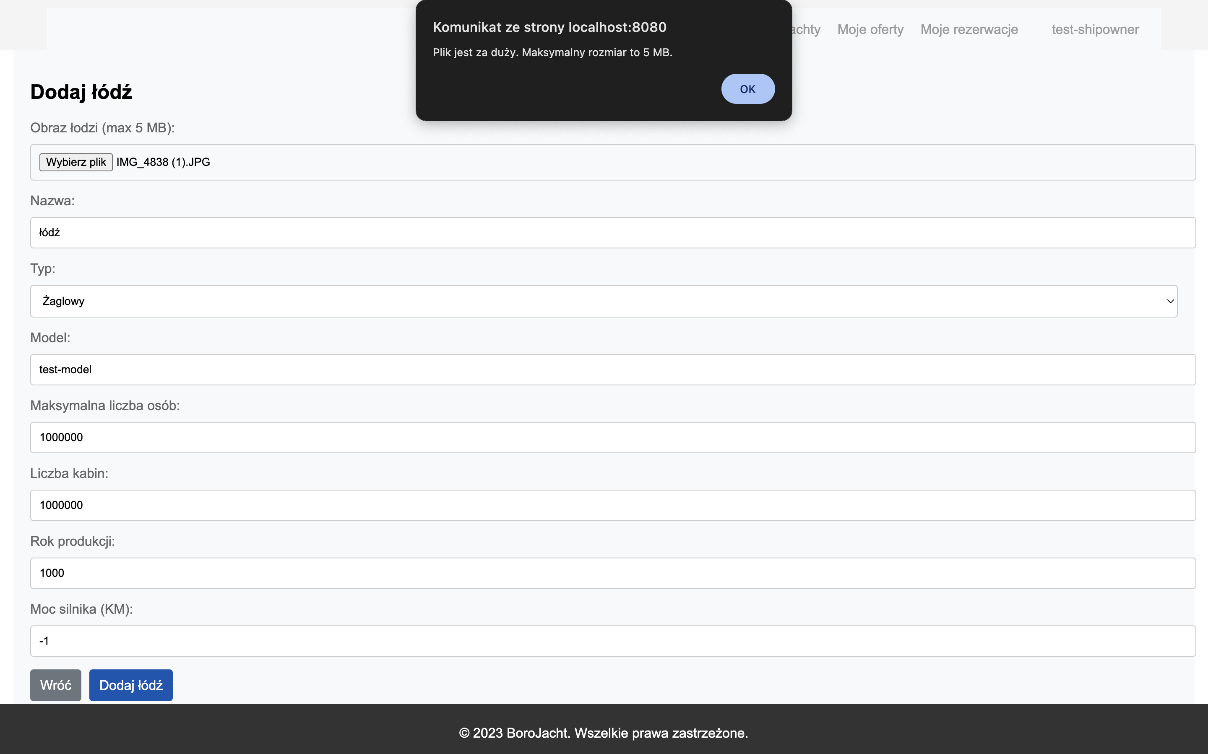
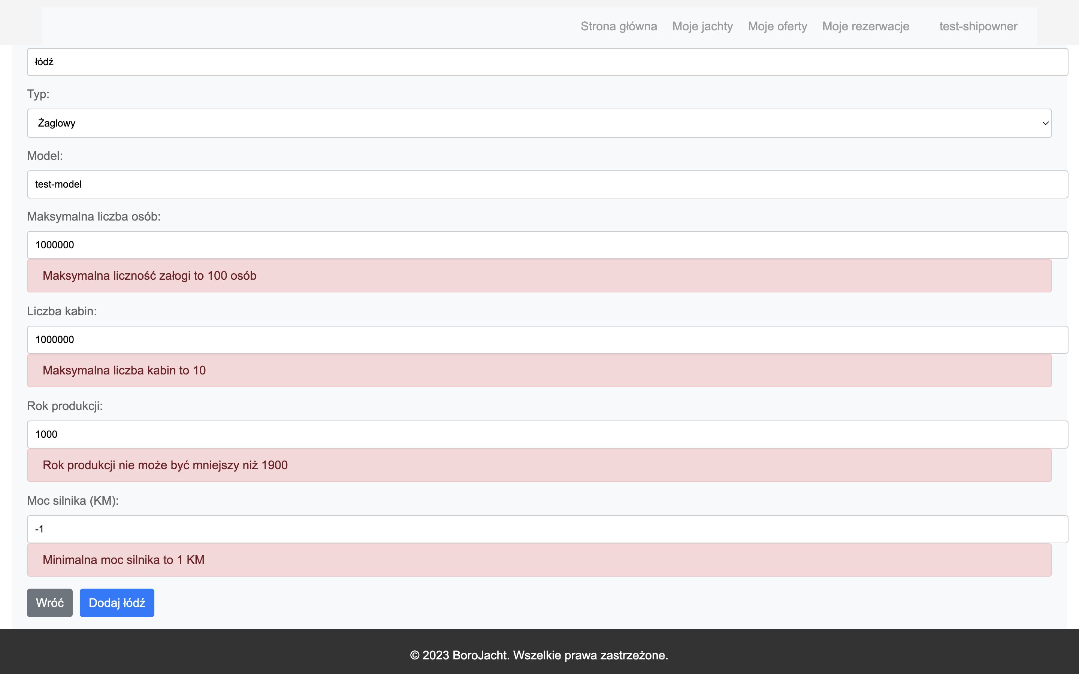
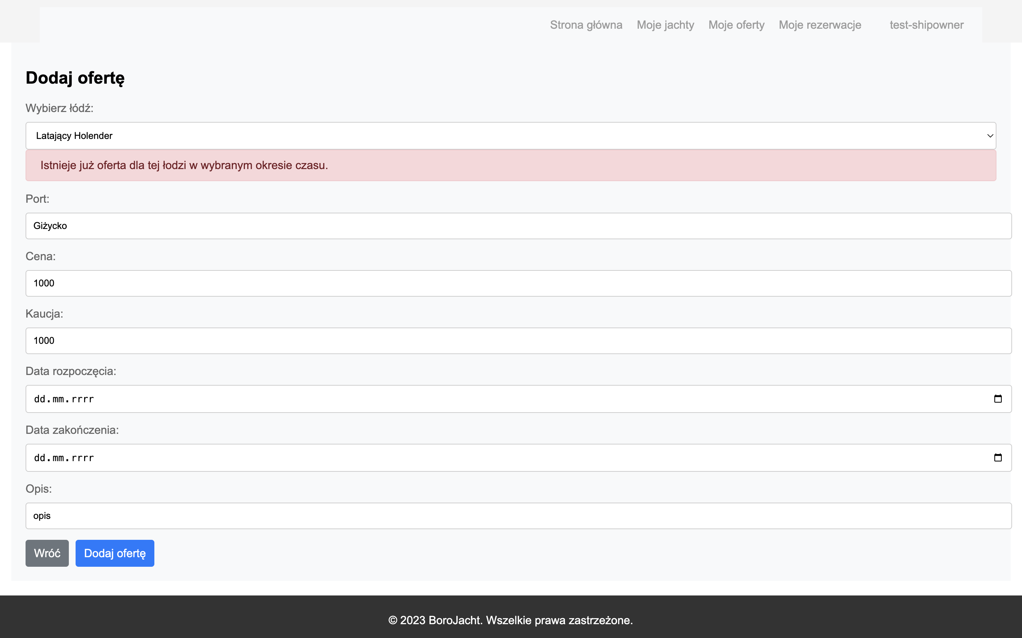
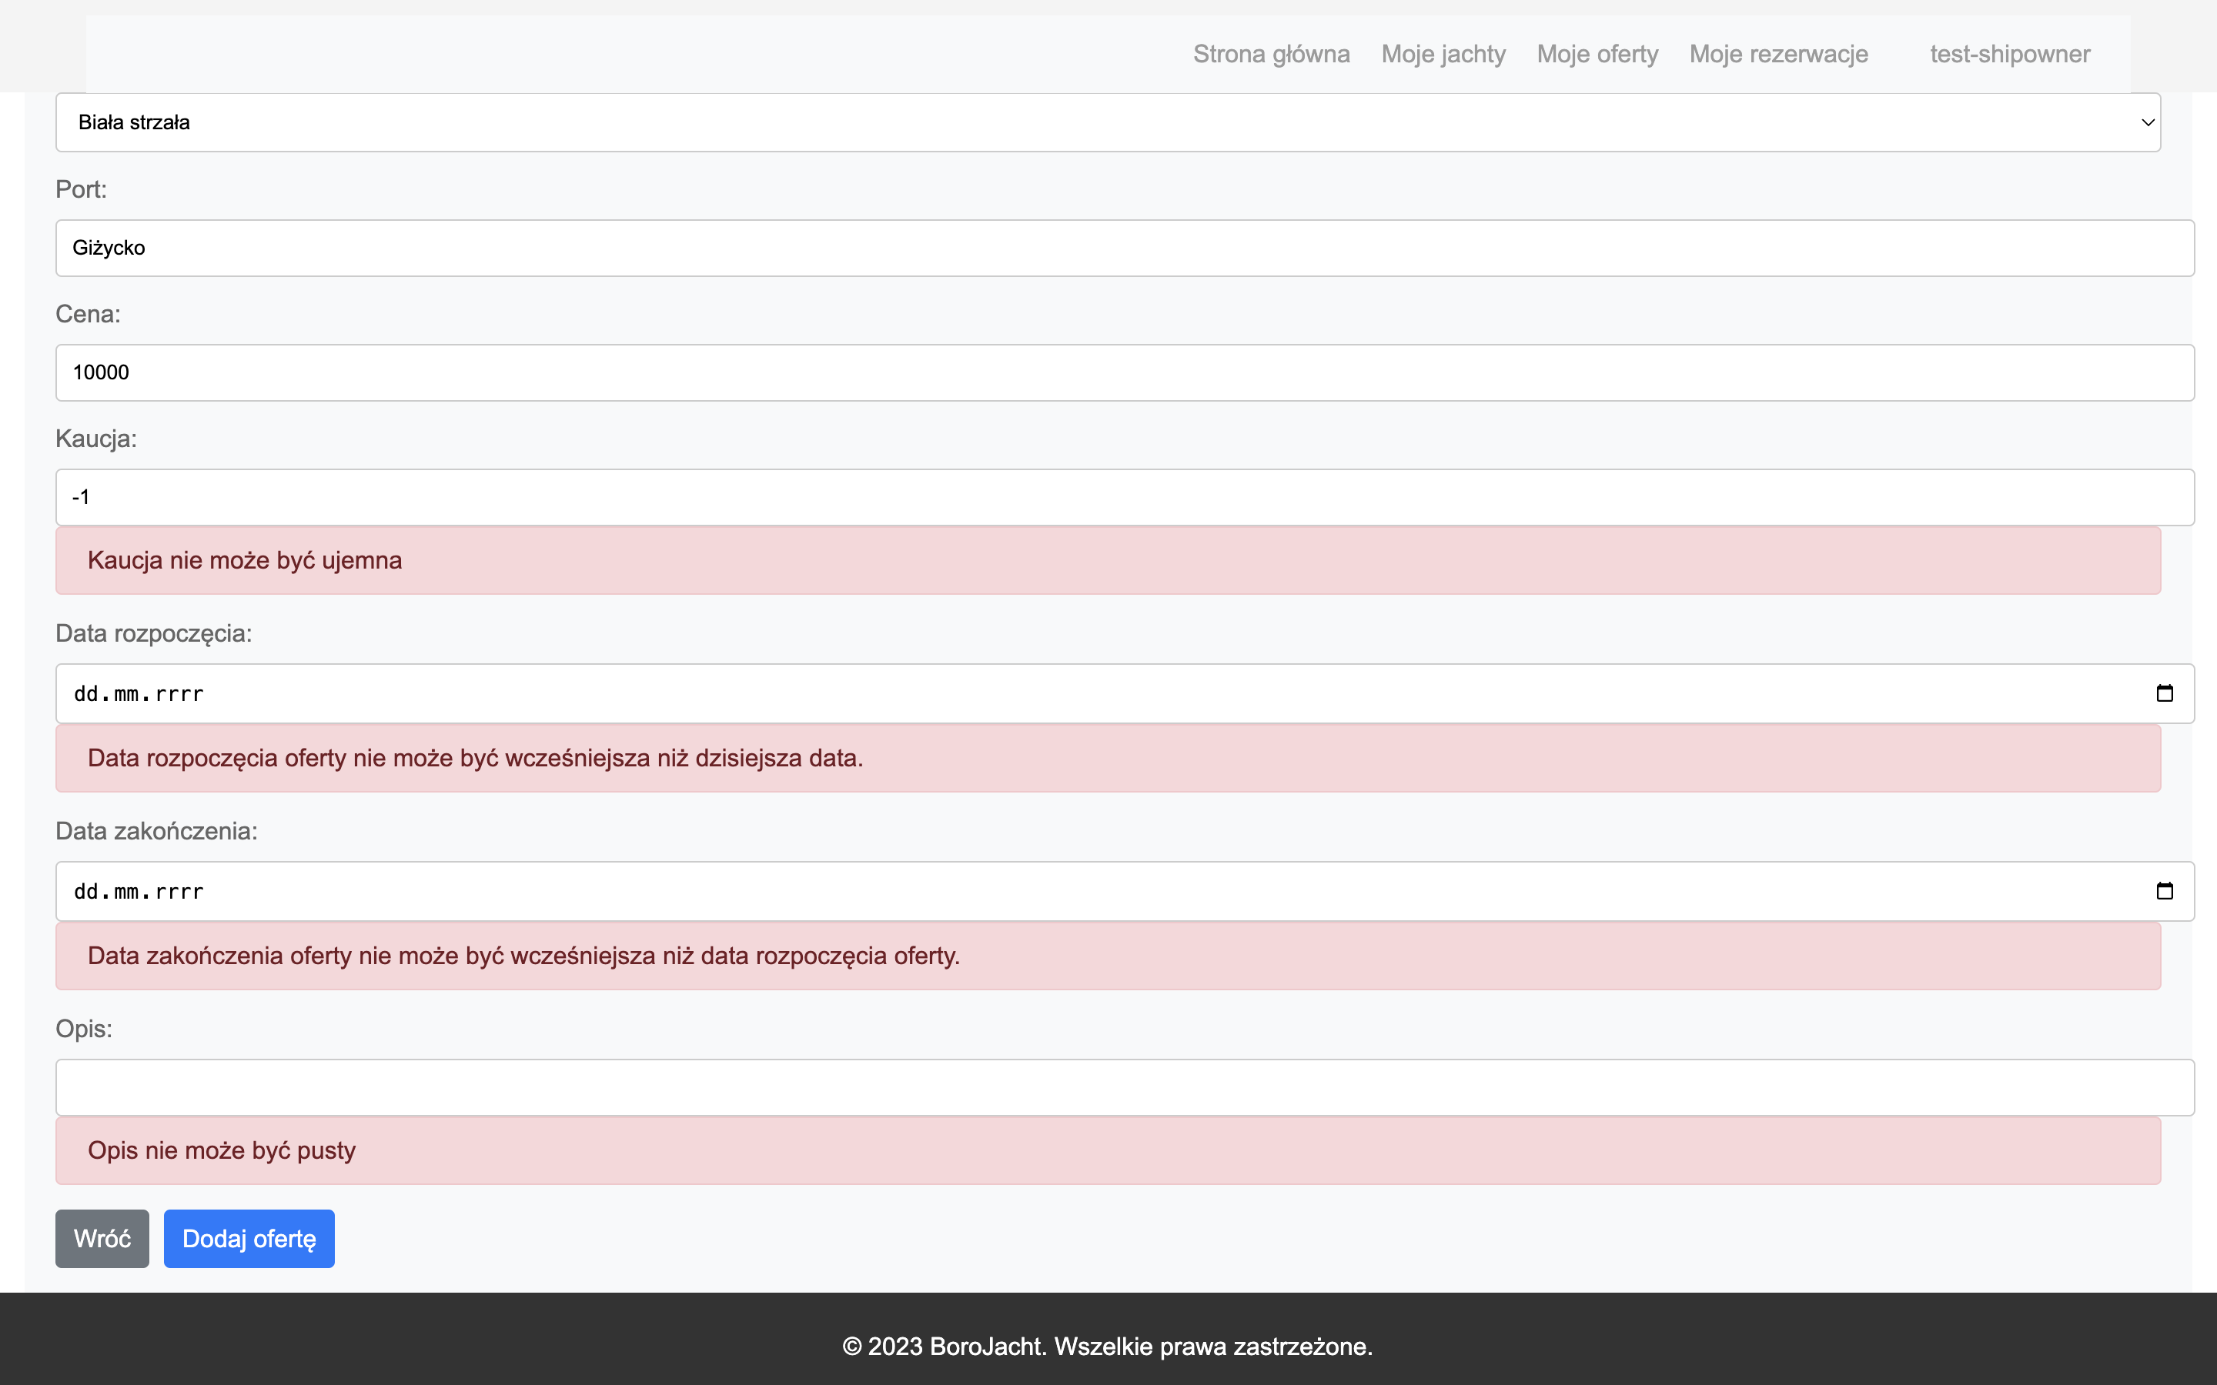
Walidacja pól formularzy i zasad logiki biznesowej

Slide 19
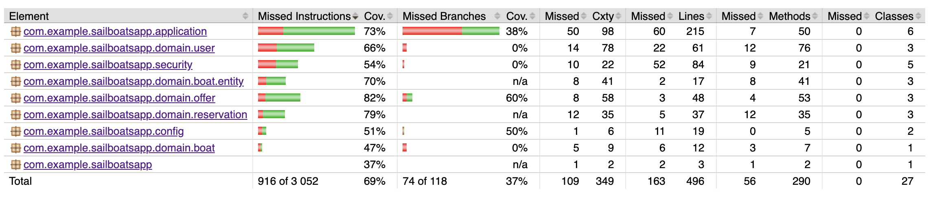
Pokrycie kodu testami
(JaCoCo - Java Code Coverage)

Slide 20
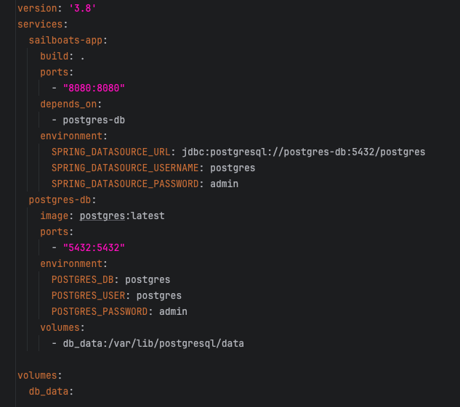
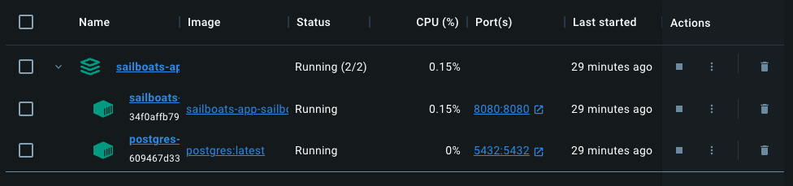
Wykorzystanie Dockera

Slide 21
Dziękuję za uwagę

